Slide 1

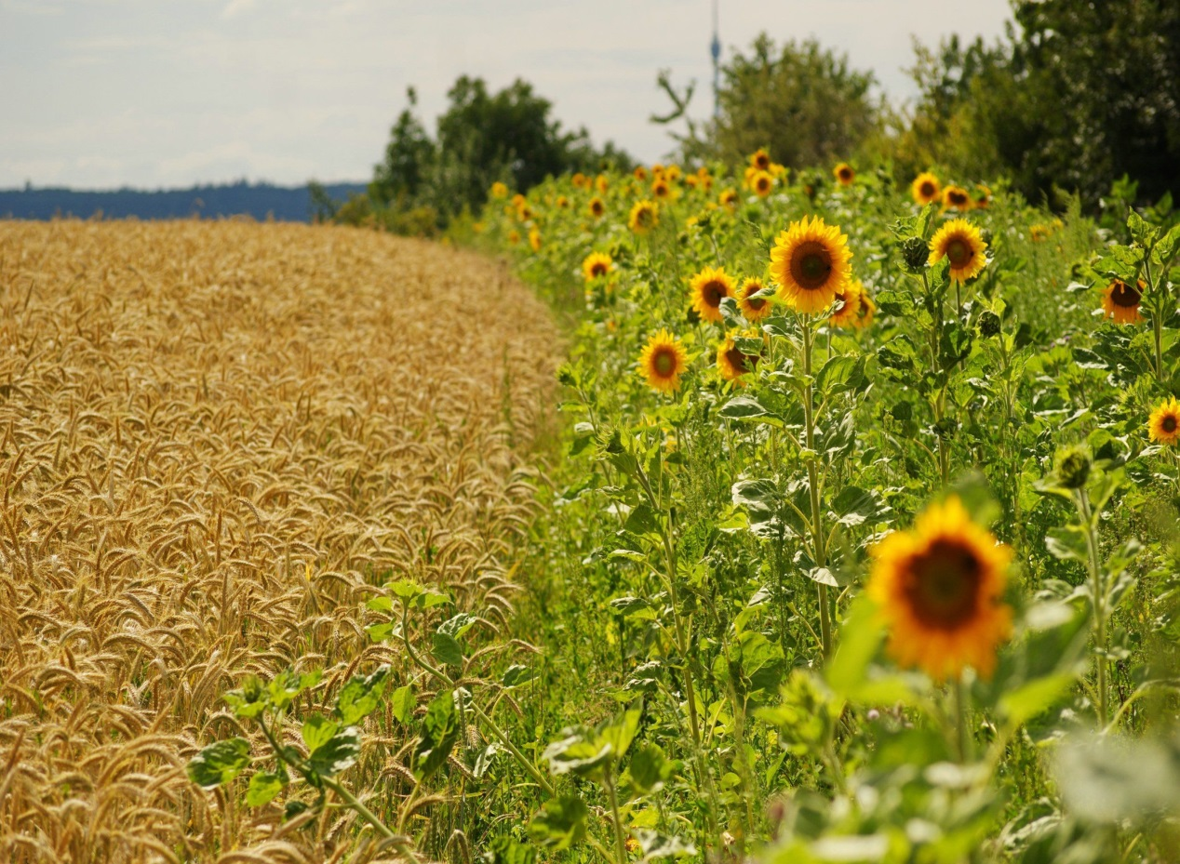
Национальный статистический комитет
Кыргызской Республики
Об итогах учета посевных площадей сельскохозяйствен-ных культур
и использовании пашни под урожай 2016г.
Пресс-конференция
Нацстатком 12.07.2016г.
Гульзейнеп Мурсабекова
Начальник управления статистики реального сектора

Slide 2

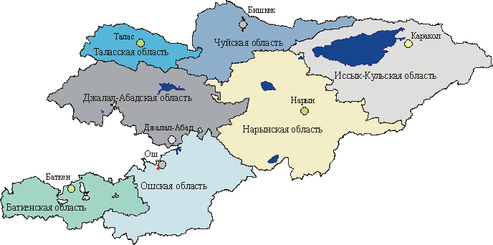
В соответствии с Законом КР «О государственной статистике» и Программой статистических работ на 2016г., утвержденной Постановлением Правительства Кыргызской Республики от 13 октября 2015 года № 708, на территории Кыргызской Республики проведен учет посевных площадей сельскохозяйственных культур под урожай 2016г.
Нацстатком КР
Единовременный учет проведен повсеместно в мае т.г. органами местного самоуправления
(айыл окмоту)

Slide 3
При проведении единовременного учета посевных площадей сельскохозяйственных культур и использования пашни под урожай 2016г. заполнялись государственная статистическая отчетность по формам:
ф.№2 кх и №1 сев ЛПХ с годовой периодичностью по КФХ и ЛПХ
Свод
по айыл
окмоту ф.№4 сх
ф.№2 аренда и ф.№5пашня на пашню госу-дарственного фонда сельскохозяйственных угодий (ГФС) и пашню находящиеся в ведении айыл окмоту
.
ф. №4 сх, госхозы и коллективные хоз-ва представляют с годовой периодичностью в районные и городские отделы государственной статистики

Slide 4
Посевные площади, занятые сельскохозяйственными культурами в хозяйствах всех категорий в 2016г.
составили
1192,4 тыс. гектаров
что, больше, чем в предыдущем году на:
6,4 тыс. гектаров
0,5 процента
или
.
Несмотря на незначительный рост посевной площади на 0,5%,
в структуре посевных площадей сельскохозяйственных культур
произошли значительные изменения

Slide 5
Структура посевной площади сельскохозяйственных культур
(в хозяйствах всех категорий)
.
Удельный вес посевных площадей зерновых культур, в 2015г составлял 48,7%, снизившись по сравнению с текущим годом на 2,8 процента в основном за счет сокращения посевов пшеницы.
Прочие культуры: сахарная свекла, хлопчатник, рис, бахчевые культуры

Slide 6

Посевные площади сельскохозяйственных культур
по территории
(в хозяйствах всех категорий, в процентах)
Наиболее высокая доля посевных площадей (ПП) зерновых культур в общей ее площади по республике приходится на хозяйства Чуйской (43,3%), Ошской (16,5 %), Иссык-Кульской (15,9 %) и т.п.
Удельный вес посевных площадей овощных культур по хозяйствам Чуйской области в общей ее площади по республике составил 38,5 %, соответственно, Джалал-Абадской – 23 %, Ошской - 17,6 %, Таласской - 7,6% и т.п.

Slide 7
Структура посевных площадей овощных культур
(в хозяйствах всех категорий, в процентах к итогу)
Прочие овощи: болгарский перец, баклажаны, зелень

Slide 8
Изменение посевных площадей сельскохозяйственных культур по территории (в хозяйствах всех категорий, тыс. гектаров)
 | 1991 | 2013 | 2014 | 2015 | 2016 | 2016 в процентах к 1991
Кыргызская Республика | 1279,6 | 1170,4 | 1181,2 | 1185,9 | 1192,4 | 93,2
Баткенская область | 60,7 | 60,7 | 61,9 | 61,8 | 61,3 | 101,0
Джалал-Абадская область | 154,6 | 146,4 | 147,8 | 149,8 | 152,2 | 98,4
Иссык-Кульская область | 192,2 | 176,2 | 177,0 | 179,8 | 180,4 | 93,9
Нарынская область | 156,1 | 102,4 | 102,6 | 104,1 | 105,6 | 67,6
Ошская область | 187,8 | 173,4 | 175,0 | 173,4 | 175,7 | 93,5
Таласская область | 114,8 | 103,3 | 104,3 | 104,3 | 104,8 | 91,3
Чуйская область | 412,9 | 405,8 | 410,2 | 410,0 | 409,9 | 99,3
В республике наблюдается ежегодное увеличение посевных площадей, однако несмотря на это республика не смогла достичь уровня 90-х годов. Темп снижения посевных площадей в 2016г. по отношению к 1991 году составил 6,8%. Аналогичная ситуация наблюдается и в остальных регионах, за исключением Баткенской области где размер посевных площадей увеличен на 1%, за счет ежегодного ввода в оборот земель СХУ

Slide 9
Причины не использования пашни
(в хозяйствах всех категорий)
По состоянию на 1 января 2016г. общая площадь пашни
по республике составила
1,3 млн. гектаров.
Из общей площади пашни около 82 тыс. гектаров или 6,3% составила площадь неиспользования пашни
в 2016 году
другие причины: недостаток ГСМ и техники, нехватка денежных средств, подверженность стихийным бедствиям (оползни, сели), отведены под промышленность, пустующие приусадебные участки и т.п.

Slide 10
Выводы: Итоги учета посевных площадей сельскохозяйственных культур и использовании пашни под урожай 2016г. показали, что:
1. Тенденция роста посевных площадей сельскохозяйственных культур и изменение ее структуры сохраняется за ряд лет;
2. Полученные итоги являются информационной базой МСУ (айыл окмоту) для определения необходимых объемов производства продукции растениеводства :
Зерна
Овощей
Картофеля
Технических культур
Кормовых культур
Бахчевых культур

Slide 11
Спасибо за внимание!
Электронный адрес: gmursabekova@stat.kg

